Slide 1
ASP.Net et Entity Framework

Slide 2
ADO.Net
Fournisseur de données (DataProvider) pour :
La connexion à une base de données
L’exécution de commande
L’extraction de résultat
ADO.Net possède les classes suivantes :
SqlConnection pour créer une connexion à une BDD
SqlCommand pour exécuter une requête SQL ou une procédure stockées
SqlDataReader pour lire les données retournées par la command
Notes:
Démo VS

Slide 3
Entity Framework
ORM (Object Relationnal Mapping)
Basé sur ADO.Net
Travailler avec une base de données en utilisant des objets .NET
Deux versions en parallèle :
EF6 (.Net Framework)
EF Core (.Net Core)
Fonctionne avec SQL Server, Oracle, MySQL…

Slide 4
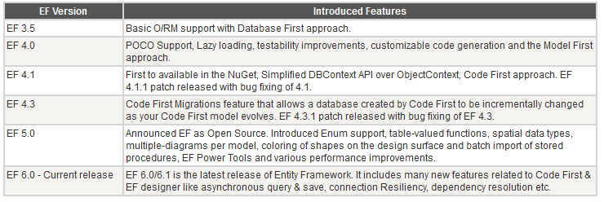
Historique

Slide 5
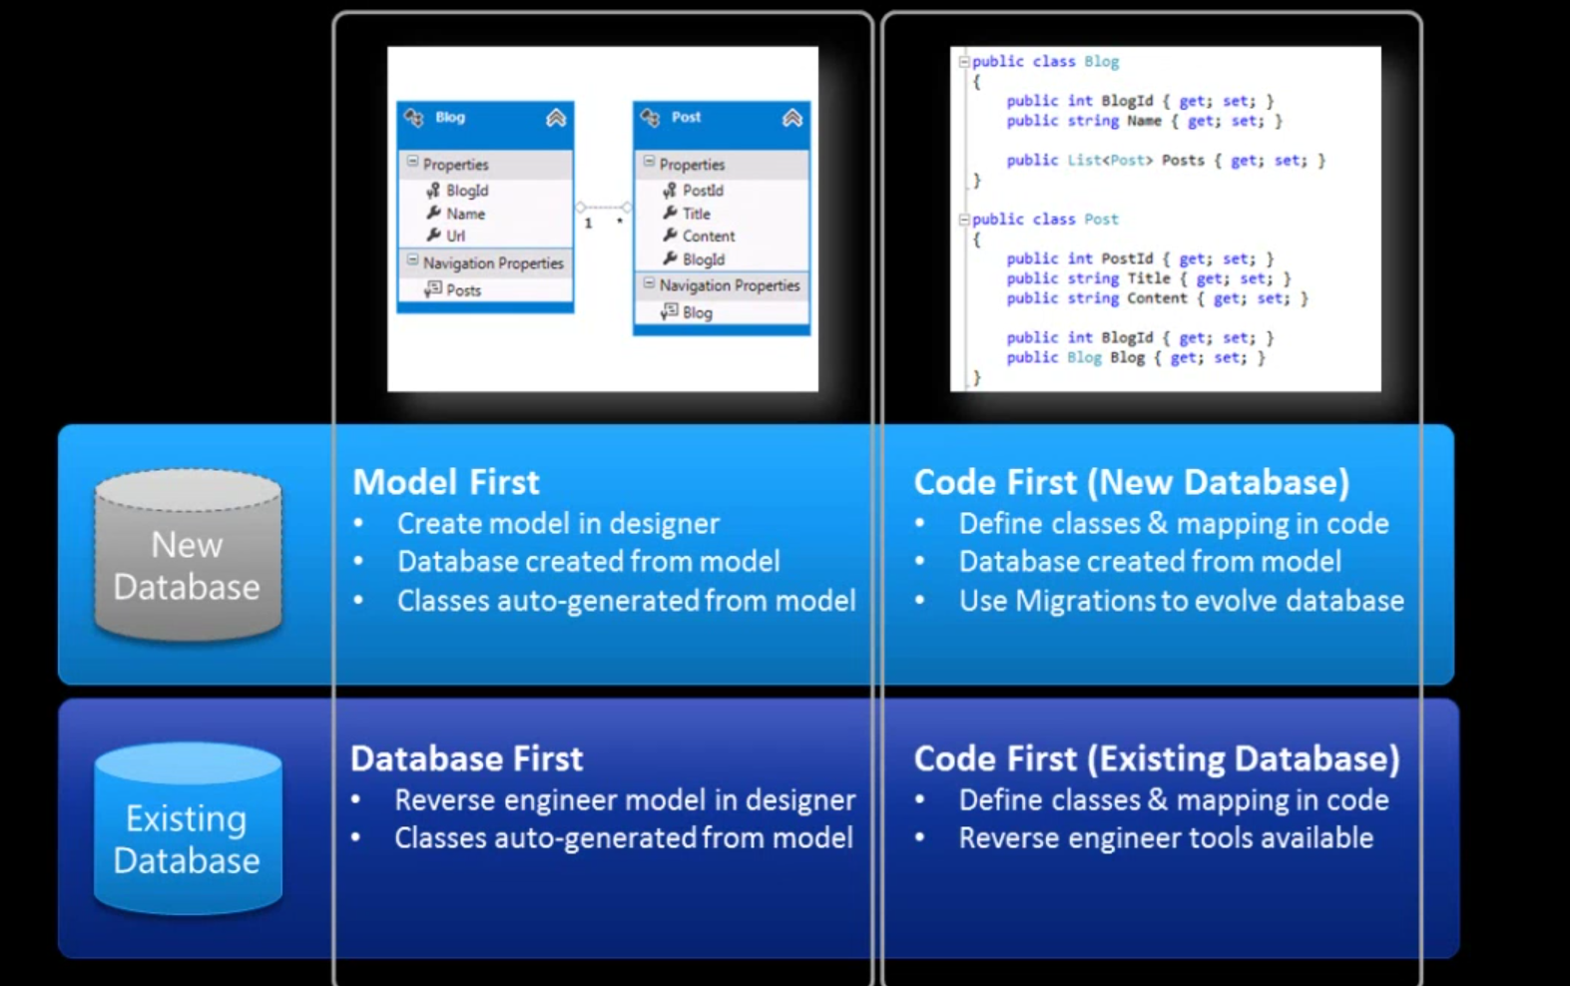
Approche

Slide 6
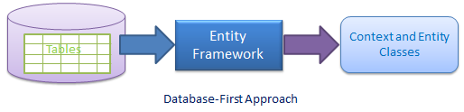
Database First
Création d’un EDMX, DbContext et les classes d’entité
Depuis une base de données existante

Slide 7
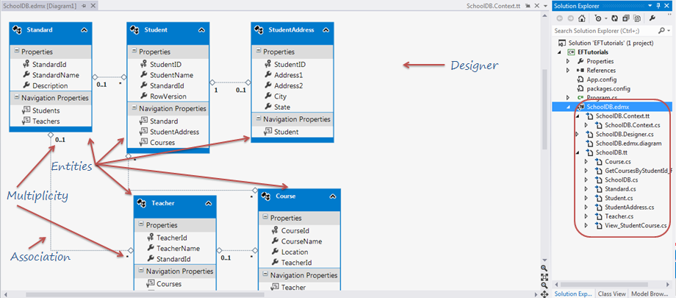
Entity Data Model
Pour Database First et Model First
Création d’un EDMX dans Visual Studio

Slide 8
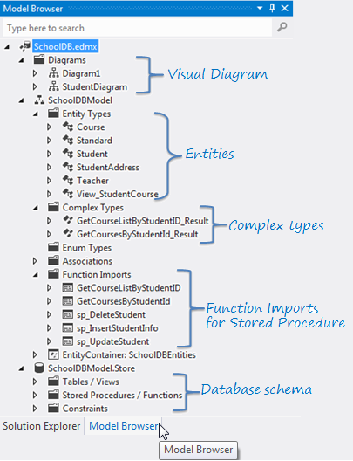
Explorateur de modèle de l’EDMX

Slide 9
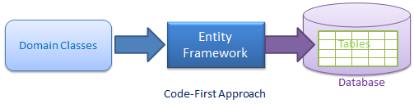
Code First
Création d’une base de données à partir de classe
Ou
Utilisation de Reverse POCO pour créer les classes à partir d’une BDD existante

Slide 10
EF Core
Réécriture complète de EF6
Fourni par le package nuget Microsoft.EntityFrameworkCore
Code First uniquement
Performance accru
Commandes utilisable soit :
Dans Visual Studio avec la Console du gestionnaire de package
Dans une console Windows ou autre

Slide 11
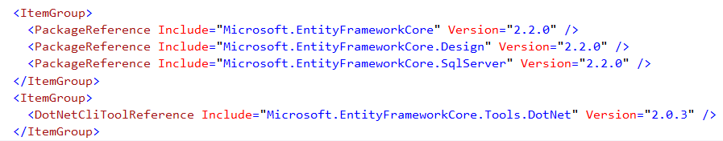
TP : Création d’un context EF Core et de ses entités
Création d’un projet de type .Net Core Class Library
Ajout des packages nuget :
Création des classes BloggingContext, Blog et Post
BloggingContext hérite de DbContext

Slide 12
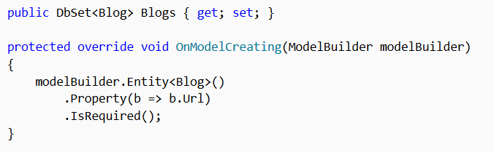
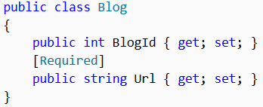
Création et configuration d’un modèle
Utilisation de l’API Fluent (Override méthode OnModelCreating de DbContext)
Utilisation des annotations (Attributs sur les classes et propriétés)

Slide 13


Clé primaire
Les propriétés nommés Id ou <typename>Id sont détecter automatiquement en tant de clés primaires de l’entité
Utilisation de l’attribut [Key] ou
Pour les clés composés de plusieurs champs c’est que en API Fluent

Slide 14
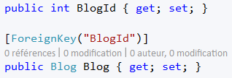

Clé étrangère et relation
Propriété de navigation : Propriété définie sur l’entité principale qui contient une ou plusieurs références aux entités connexes.
Une relation est créé automatiquement quand il y a une propriété de navigation sur un type.
L’attribut [ForeignKey(name)] peut être aussi utilisé sur une propriété de navigation ou l’API Fluent
Notes:
Exemple :
Post.BlogId est la clé étrangère,
Post.Blog est une propriété de navigation de référence
Blog.Posts est une propriété de navigation de collection

Slide 15
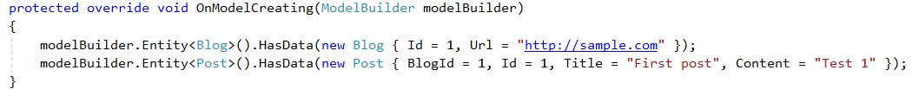
Data Seeding
Processus de remplissage d’une base de données avec un ensemble initial de données.
Utile pour des données de tests ou des tables de paramètres

Slide 16
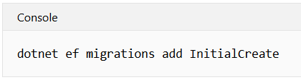
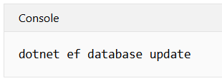
Migration
Permet de mettre à jour de manière incrémentielle le schéma de la base de données
CLI permettant de générer des scripts C# de migrations
Migrations add lit les classes reliés au Context et scripts les changements
Database update exécute la ou les migrations sur la bdd

Slide 17
Migration
3 fichiers sont créés à chaque migration :
20181229111602_Update1.cs : Fichier principal qui contient deux méthodes Up() Contient les opérations nécessaires à l’application de la migration
Down() Contient les opérations pour la restauration
20181229111602_Update1.Designer.cs : Fichier de métadonnées des migrations. Contient des informations utilisées par EF.
BloggingContextModelSnapshot.cs : Photographie du context actuel, permet de déterminer ce qui a changé pour la migration suivante.
Migration a vide pour placer du code SQL directement comme des triggers, vues, fonctions ou procédures stockées

Slide 18
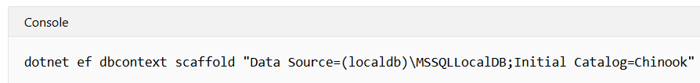
Reverse engineering
Processus de génération automatique des classes de Context et d’entités
Plusieurs options sont disponible comme par exemple :
-- schema pour un schéma sql precis
-- tables pour une liste de tables
--data-annotations pour utilisation les attributs sur les classes plutôt que l’API Fluent

Slide 19
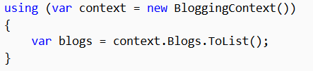
LINQ to Entities
Utilisation de LINQ pour effectuer des requêtes sur le context
Les requêtes LINQ sont traduites automatiquement en SQL
Pour faire une requête :
Instancier le context EF
Utiliser les différents DBSet pour requêter les tables

Slide 20
IQueryable, IEnumerable, IList
IQueryable<T> :
Type de retour d’une requête LinqToEntities
Requête exécutée lors de l’itération des données
IEnumerable<T> :
List en lecture seule, on ne peut ajouter ni supprimer des éléments
Exécution différée (iteration)
IList<T> :
Données en mémoire
Support de l’ajout, suppression

Slide 21
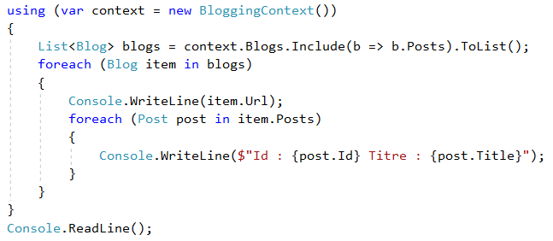
Utilisation des propriétés de navigation
Méthode LINQ Include permet de charger les données d’une propriété de navigation
Notes:
Démo VS

Slide 22
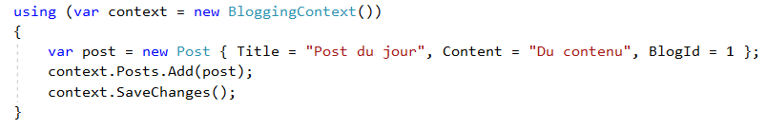
Ajout
Méthode DbSet.Add() pour ajouter de nouveaux objets
Méthode SaveChanges() pour envoyer/exécuter les changements au serveur SQL

Slide 23
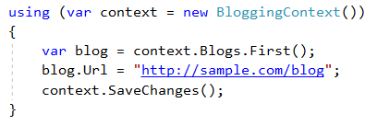
Modification
EF détecte automatiquement les modifications apportées à une entité existante qui est suivie par le contexte
Pour une entité non suivie, utilisation de la méthode DbSet.Update qui va attacher l’entité au contexte et marquer tous les champs a modifié

Slide 24
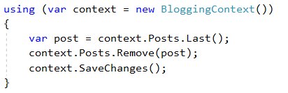
Suppression
Méthode DbSet.Remove() pour supprimer un objet

Slide 25
TP : CRUD Blog et Post
Créer deux classes permettant de gérer l’accès aux données (Classe DAL)
Doit contenir les méthodes suivantes :
GetAll()
GetById(int id)
Add(T entity)
Update(T entity)
Delete(int id)
Find(Expression<Func<T, bool>> findExpression)

Slide 26
Présentation d’ASP.Net
Framework permettant de réaliser des applications web
Créé en 2002
Remplaçant d’ASP
Fonctionne sous Windows avec un serveur IIS (Internet Information Services)
Notes:
apercu asp.net webforms, MVC razor, webapi?

Slide 27
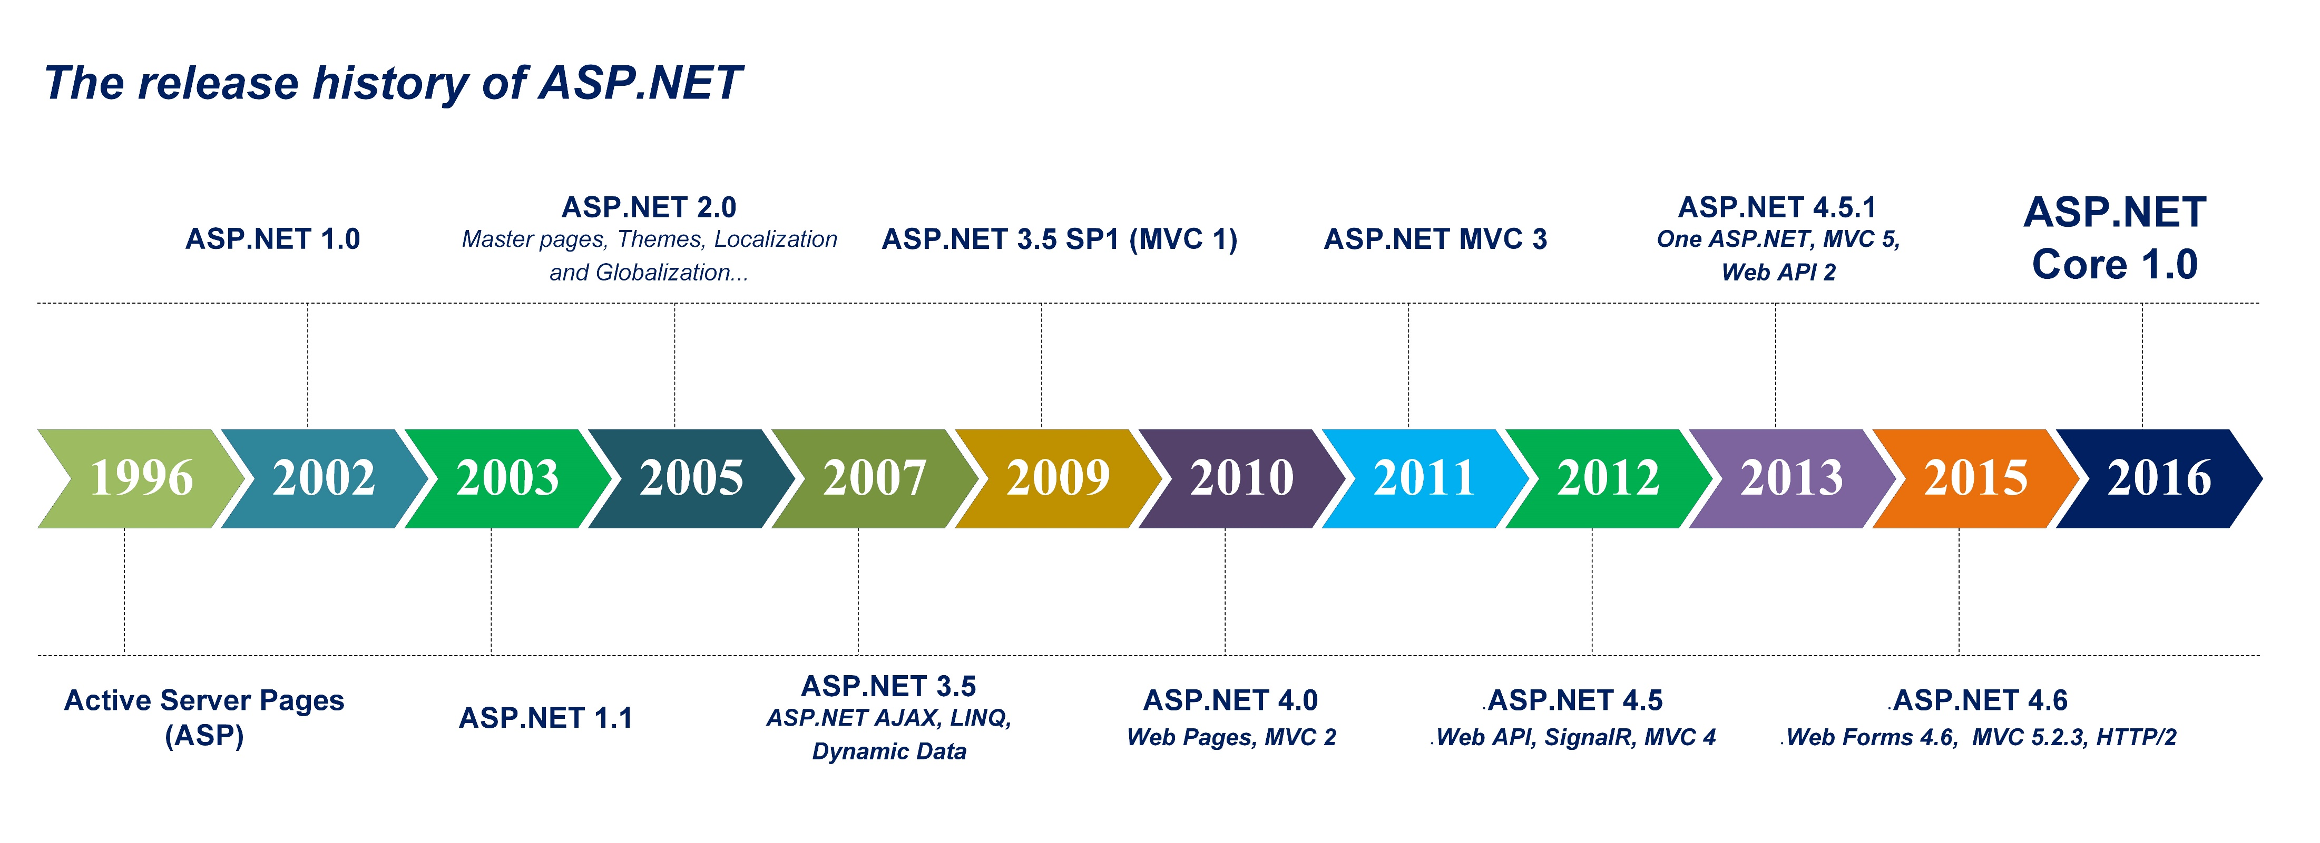
Historique d’ASP.Net

Slide 28
Présentation de IIS
Internet Information Servers (IIS) est un serveur web pour Windows
Permet d’héberger des applications ASP.Net
Possibilité aussi de faire un serveur FTP et SMTP
Les applications sont liés à un ou plusieurs Pool
Un Pool d’application permet d’isoler une application d’une autre
Sur un Pool, on peut configurer la version du Framework utilisé, l’utilisateur qui exécute le process web.

Slide 29
ASP.Net WebForms
Programmation orienté évènement
Pages composées d’une vue et de code-behind
Fortement basé sur des composants visuels comme Winforms
Rendu HTML généré dynamiquement
Contrôles stockent leur état dans le ViewState. Le ViewState est transmis dans chaque page. Il a tendance à grossir très rapidement.
Notes:
Démo VS WebForms
Global.asax
RouteConfig
MasterPage
ContentPlaceHolder -> chargement par defaut de la page Default.aspx

Slide 30
ASP.Net MVC
Applique le pattern Model-View-Controller
Intervention d’un contrôleur qui va charger des modèles de données puis sélectionner la vue à utiliser pour générer le rendu
MVC n’utilise pas d’évènement
Contrôle complet de l’HTML
Utilisation de librairie JS et de requête AJAX beaucoup plus simple
Moteur de génération de page web : Razor
Notes:
Démo Hello World MVC (MVCApp1) :
Global,asax
RouteConfig
Default Home/Index
Ajout Controller Home
Ajout View sur la méthode index
Passer un string contenant Mat à la view (model)

Slide 31
TP : Page de demande de contact
Créer une application ASP.Net MVC
Dans la partie Contact ajouter un lien « Envoyer une demande de contact »
Réaliser une page avec un formulaire de demande de contact
Un champ Email
Un champ Message
Envoyer le formulaire au server (POST)
Notes:
Corrigés sur Cesi.IntroCS.MVC

Slide 32
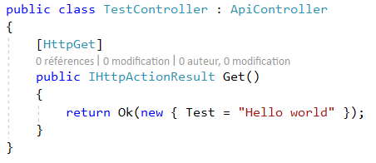
ASP.Net WebAPI
Solution pour construction des services web REST
En MVC, les contrôleurs retournent des Views alors que WebAPI retourne des données sérialisées en JSON ou XML
Notes:
Démo VS WebAPI

Slide 33
ASP.Net Core
Framework multiplateforme et open source basé sur .Net Core
Refonte d’ASP.Net pour un framework plus léger et modulaire
Fonctionne sur IIS, Nginx, Apache ou encore Docker
Architecture basé sur un système de Middleware

Slide 34
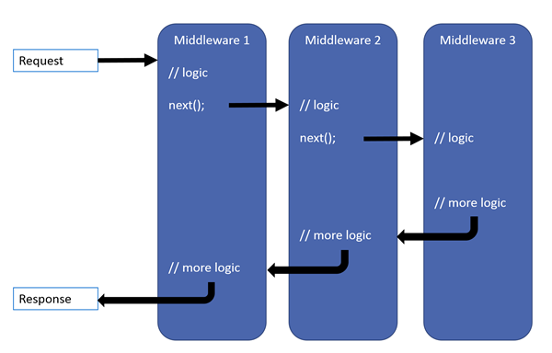
Middleware
Gèrent les requêtes et le réponses
Sont chainés les uns aux autres pour constituer un pipeline
Servent à l’authentification, les erreurs, les fichiers statiques, cache

Slide 35
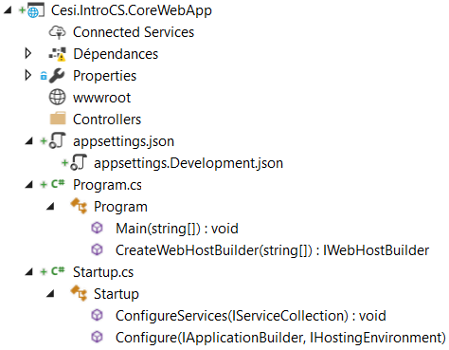
Structure de base
Application console, avec la classe Program.cs et la méthode Main()
Main() appelle CreateWebHostBuilder() qui build un hôte web et défini la classe de démarrage du serveur web
Dossier wwwroot, contient les fichiers statiques (html, css, js)
Dossier Controllers contient les controllers MVC ou API
AppSettings.json contient les clés de configuration de l’application (ex : Chaine de connexion SQL)

Slide 36
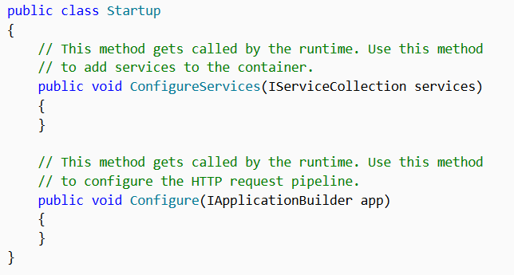
Classe Startup.cs
Permet la configuration des services nécessaires à l’application
Défini le pipeline de traitement des requêtes

Slide 37
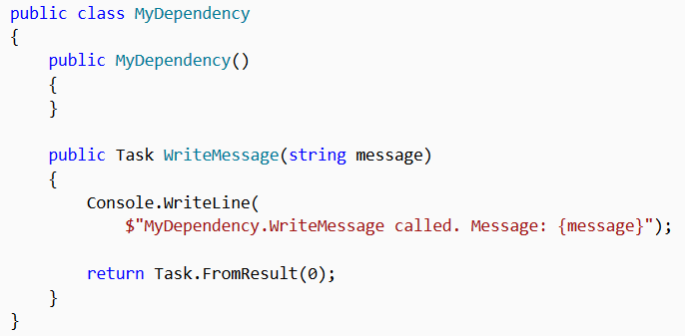
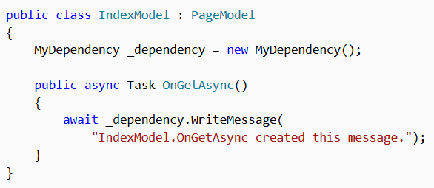
Injection de dépendance
Une dépendance est un objet qui nécessite un autre objet
IndexModel possède un couplage avec MyDependency
Notes:
Problème :
Si le construction de MyDependency est modifié, obligation de change IndexModel.
Si MyDependency possède des dépendances, elles doivent être configurées par la classe. Dans un grand projet comportant plusieurs classes dépendant de MyDependency, le code de configuration est disséminé dans l’application.

Slide 38
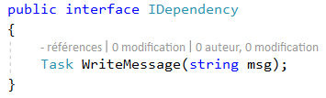
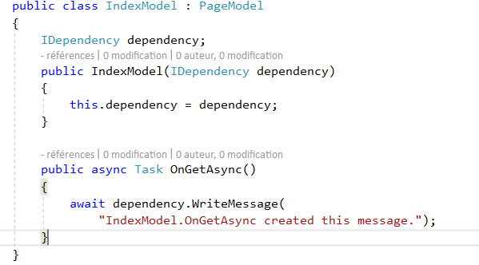
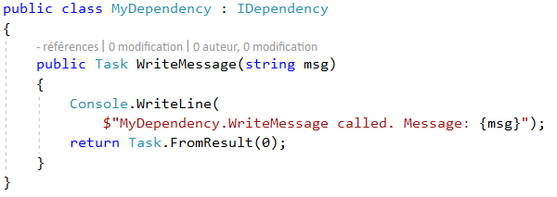
Injection de dépendance
Création d’une interface de MyDependency
Création d’une implémentation de l’interface
Injection de l’interface par le construction d’IndexModel

Slide 39
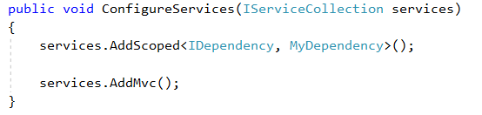
Injection de dépendance
Inscription de la dépendance dans un conteneur de service
ASP.Net Core fournit nativement un conteneur de service intégré, IServiceProvider
Le conteneur prend la responsabilité de la création d’une instance de la dépendance et de sa suppression lorsqu’elle n’est plus nécessaire

Slide 40
Injection de dépendance
L’injection de dépendance est au cœur d’ASP.Net Core
Microsoft fournis des services à injecter n’importe ou dans l’application (Startup, Controller)
Ex : Ilogger, IHostingEnvironment, IConfiguration

Slide 41

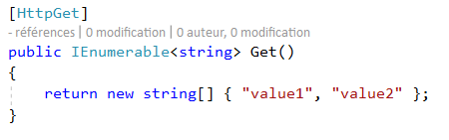
Contrôleur et Routage
Le routage permet de faire la liaison entre l’url de la requête et la méthode de contrôleur.
Placement de l’attribut [Route] sur la classe de contrôleur et/ou sur une méthode
Sur une méthode, il faut indiquer le verbe HTTP

Slide 42
Verbes HTTP
Verbe | Description
GET | Permet d'obtenir une liste de ressources
GET/{id} | Permet d'obtenir une ressource
POST | Permet de créer une ressource
PUT | Permet de remplacer une ressource
PATCH | Permet de remplacer une partie de la ressource
DELETE | Permet de supprimer une ressource
Notes:
Démos VS ValuesController

Slide 43



Exemples de route d’API Rest
http://api-exemple.com/users/2 : Le paramètre id doit être un entier supérieur ou égal 1
http://api.example.com/devices/5/scripts
http://api.example.com/books?filter=policier&sort=asc

Slide 44
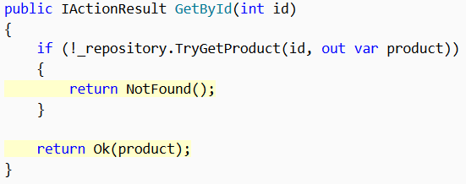
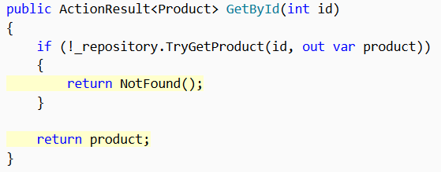
Types de retour d’une action
2 possibilités pour gérer les types de retour des actions d’un contrôleur :
Type spécifique : string, objet personnalisé
IActionResult ou ActionResult<T> : interface pour gérer plusieurs type de retour selon conditions
Exemple : Ok(), BadRequest(), NotFound()

Slide 45

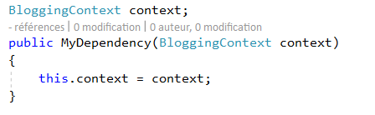
Utilisation d’EF dans une app ASP.Net Core
Inscription du Context EF dans le conteneur d’injection
Ajout d’un construction pour envoyer le DbContextOption définis
Le conteneur gère lui-même l’instanciation du Context EF dans les contrôleurs ou dans les services créés

Slide 46
TP : API Blogging
A partir des classes qui gèrent les entités de BDD Blogs et Posts
Créer une API Rest ASP.Net Core qui expose les différentes méthodes

Slide 47
TP : Mode Online du jeu de Morpion
Fonctionnalités :
Inscription/Authentification sur la plateforme
Liste des joueurs en ligne
Envoi une requête de nouvelle partie à un joueur
Lancement d'un nouvelle partie si acceptation de la requête
Jeu multijoueur en ligne
A la fin de la partie, sauvegarde en BDD des stats de la partie pour les 2 joueurs
Classement des joueurs (écran de stats victoires, défaites ...)
Technologies :
Réalisation d'une app ASP.Net Core
BDD SQL Server avec Entity Framework Core
Controllers API

Slide 48
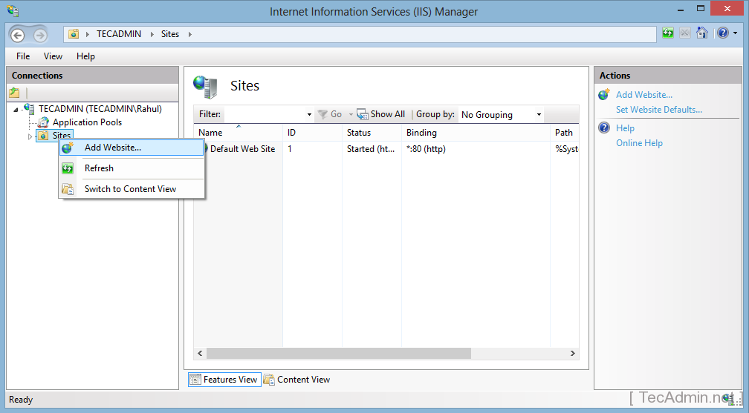
Création d’un site IIS

Slide 49
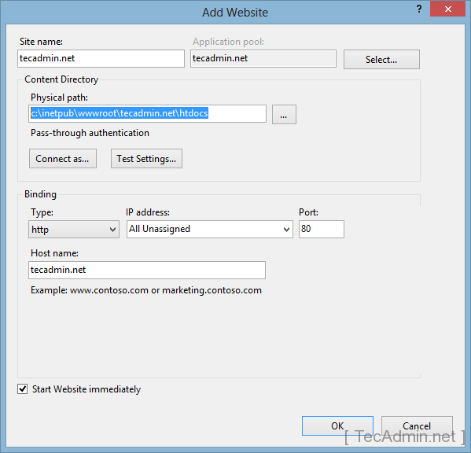
Création d’un site IIS

Slide 50
Présentation Microsoft Azure
Azure est la plateforme de Cloud Computing de Microsoft
54 régions Azure, disponible dans 140 pays
Fonctionnalités principales :
Virtual Machine
Storage Account
App Services
SQL Databases
Functions App
Azure Active Directory
Media Services

Slide 51
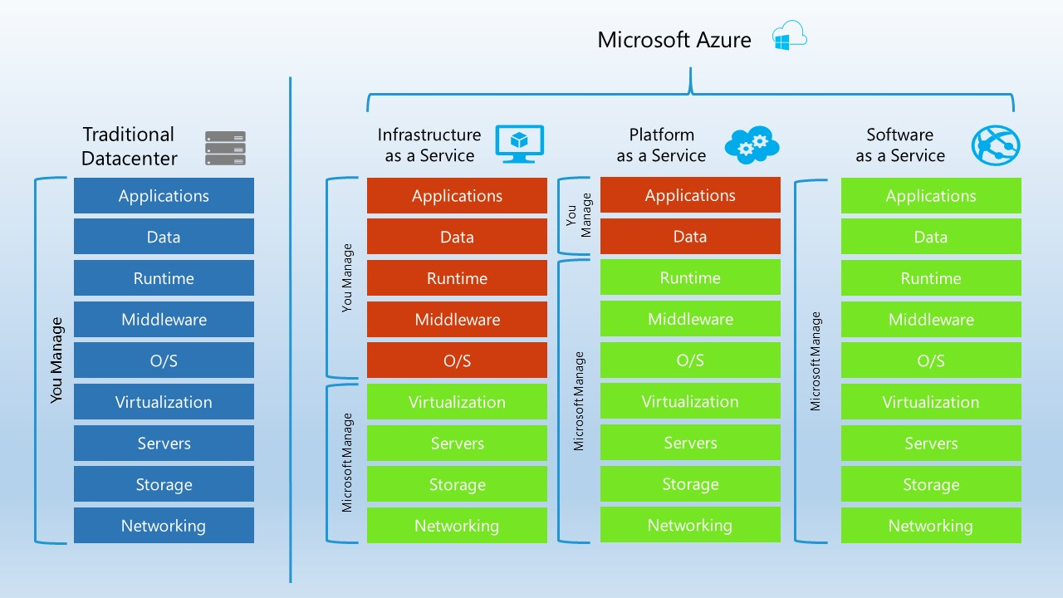
Présentation Microsoft Azure
Notes:
IaaS : Virtual Machine
PaaS : App Service (WebApp)
SaaS : Azure DevOps ou Office 365

Slide 52
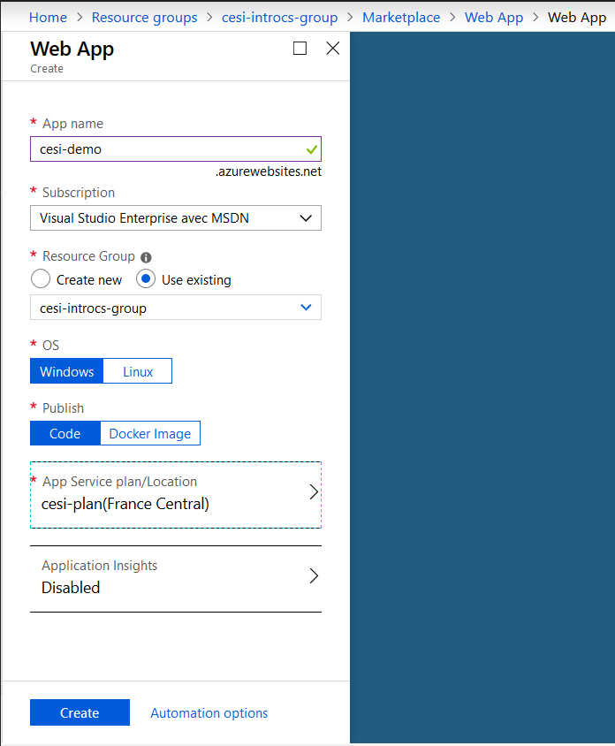
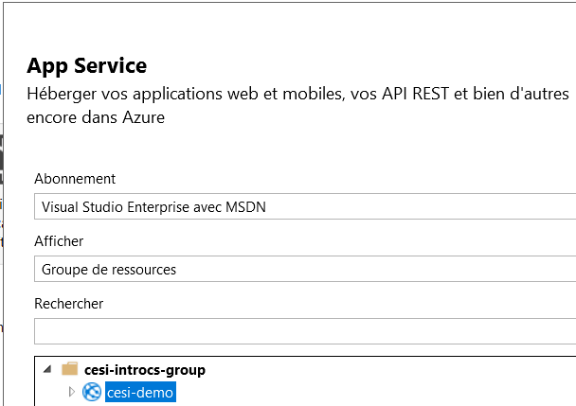
Création d’une Azure WebApp

